Slide 1
Application (APP) SHOP PLUS+ [登錄系統 & 連網應用]
2021 / 07 / 12
組員 邱國禹 劉正陽 黃建安
指導老師 葉呈祥老師 高秀娟老師

Slide 2
---------- [ 動 機 與 目 的 ] (2)
---------- [ 應 用 軟 體 ] (3)
---------- [ 架 構 圖 ] (4)
---------- [ 流 程 圖 ] (5)~(8)
---------- [ 新 增 | 讀 取 | 更 改 | 刪 除 | 瀏 覽 ] (9)
---------- [ 操 作 介 紹 | 操 作 影 片 ] (10)~(15)
---------- [ 未 來 計 畫 ] (16)
---------- [ 參 考 文 獻 ] (17)
---------- [ 報 告 結 束 ] (18)
1

Slide 3
動 機 與 目 的
因科技蓬勃發展，在這個世代離不開手機的存在
重要的是它帶來了便利性及人類日常所需 。
2019年心冠肺炎的爆發，使全球都面臨疫情的威脅，
強迫許多民眾都必須在家對抗疫情，有許多人因此失去工作，抑或是無法出門採買民生用品，所以開發這款app，
能將自己不需要的物品放到網上售賣，
與購買自己需要的商品。
正所謂「科技始終來自於人性」，只需手指點選，
商品、食物，即在眼前，
故在此希望能夠研究出便利，安全，實用 的手機軟體。
2

Slide 4
應 用 軟 體
Android
Studio
Visual Studio
Code
Xampp
MYSQL
Adobe Xd
3

Slide 5
架 構 圖
APACHE
傳 遞 資 料
傳 遞 資 料
接 收 資 料
接 收 資 料
PHP
MYSQL
ANDROID
4

Slide 6
刪除輸入資料內容
註 冊
登 入
[ 輸 入 資 料 ]
[ 輸 入 帳 號 密 碼 ]
ANDROID
資料輸入必須完整
N
資料是否輸入完整
帳密是否輸入完整
N
帳密必須輸入完整
Y
Y
帳號重複更改帳號
N
帳號是否輸入重複
Y
帳號密碼是否正確
N
帳號密碼輸入錯誤
主 頁 面
Y
賣
買
個人資料
刪除帳號
上傳商品
資料內容
顯示我方
上傳資料
更改資料
5

Slide 7
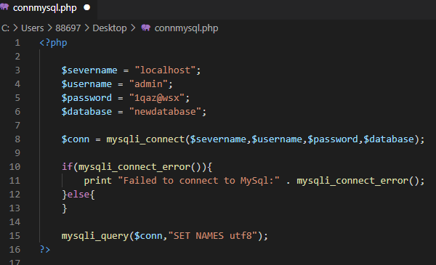
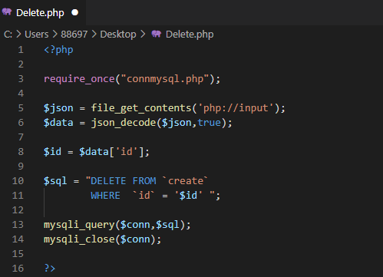
應 用 J S O N 接 收 及 傳 送
連 結 伺 服 器
解 析 J S O N 資 料 內 容
連 結 M Y S Q L 資 料 庫
設 定 S Q L 指 令
解 決 中 文 編 碼 問 題
條 件 判 斷 式
P H P
6

Slide 8
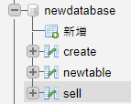
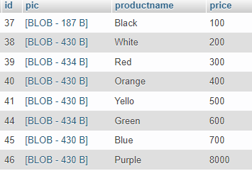
設 定 資 料 表 欄 位
新 增 資 料 庫
與 P H P 資 料 對 接
建 立 資 料 表
儲 存 上 傳 內 容
MYSQL
7

Slide 9
PHP
MYSQL
連 結 伺 服 器
新 增 資 料 庫
連 結 M Y S Q L 資 料 庫
建 立 資 料 表
使 用 J S O N 傳 送 及 接收
設 定 資 料 表 欄 位
解 析 J S O N 資 料 內 容
與 P H P 資 料 對 接
設 定 S Q L 指 令
儲 存 上 傳 內 容
條 件 判 斷 式
8

Slide 10
連 網 應 用 [ 新增 | 讀取 | 更新 | 刪除 | 瀏覽 ]
新 增
讀 取
瀏 覽
刪 除
更 新
9

Slide 11
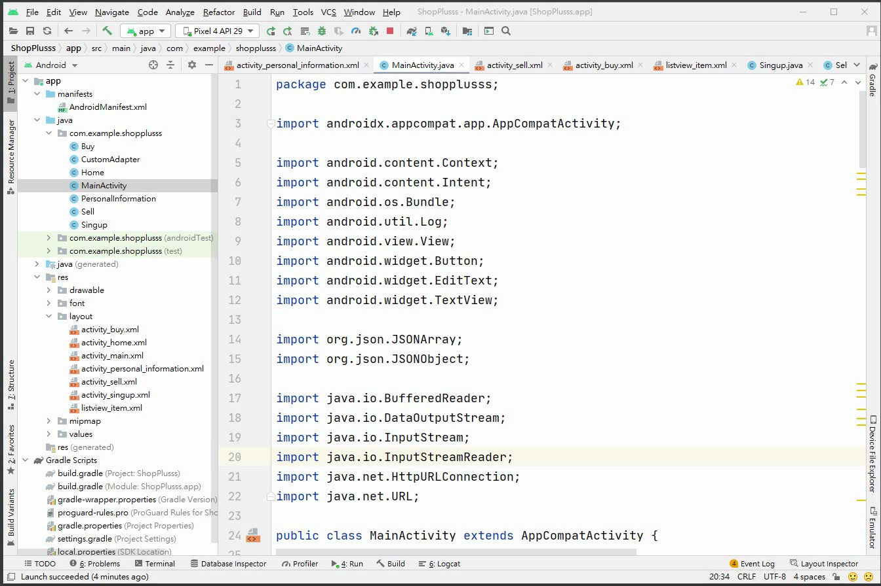
操 作 介 紹 [ 註冊 | 新增功能]
10

Slide 12
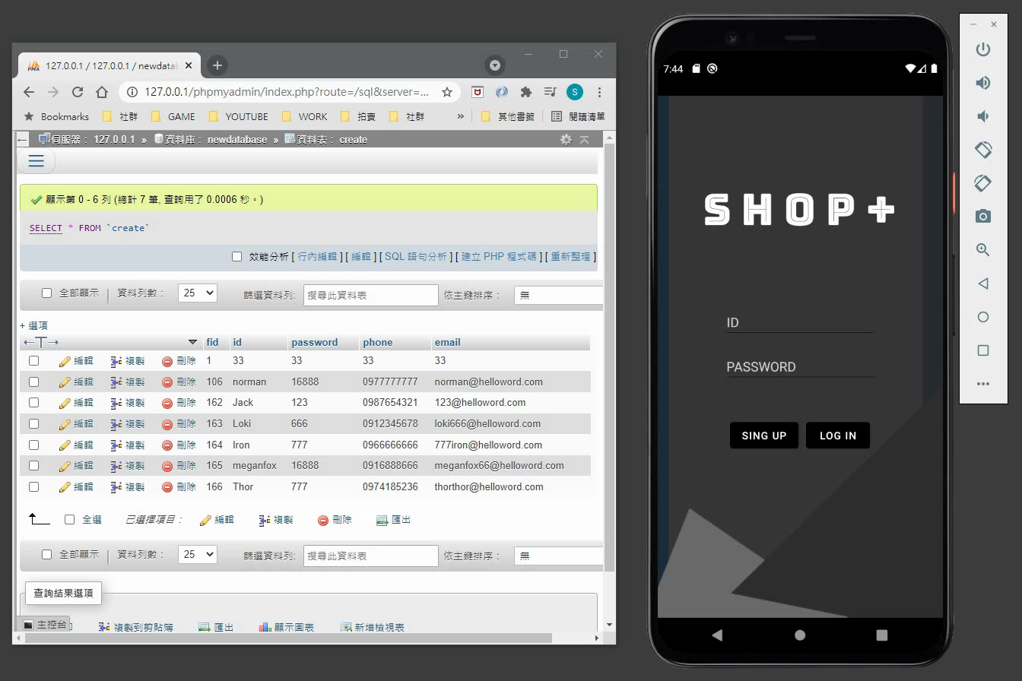
操 作 介 紹 [ 登入 | 讀取功能]
11

Slide 13
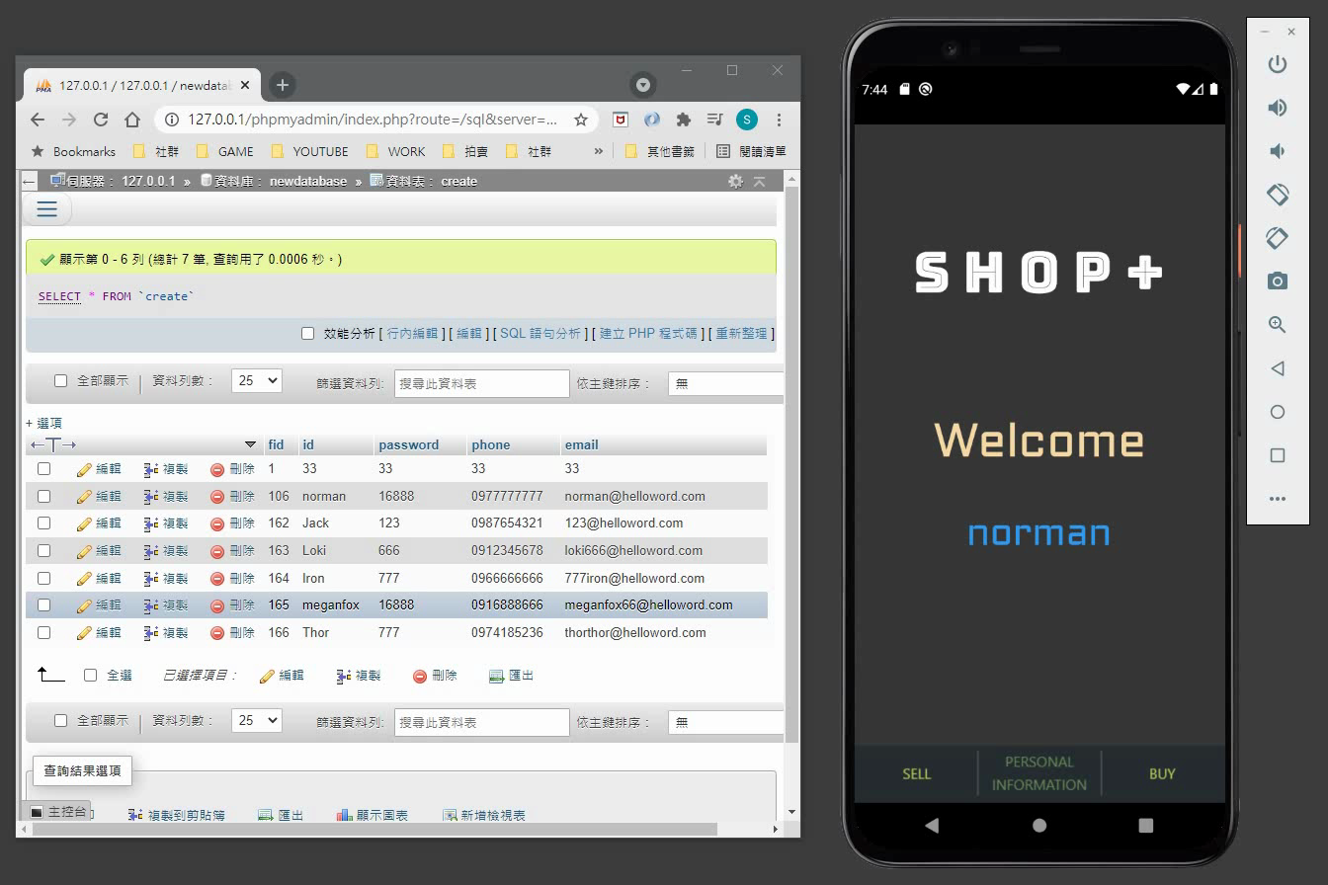
操 作 介 紹 [ 更新 | 更新功能]
12

Slide 14

操 作 介 紹 [ 更新 | 刪除功能]
13

Slide 15
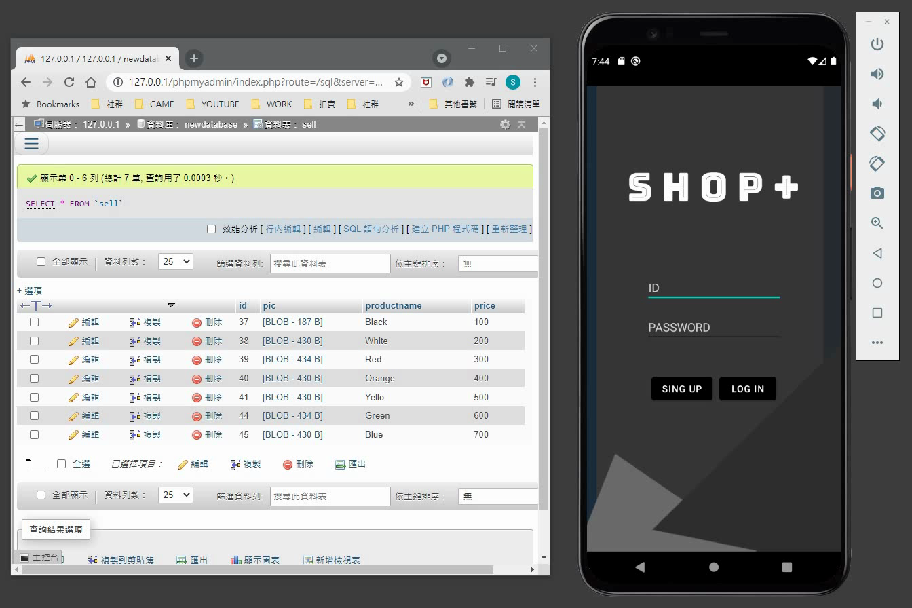
操 作 介 紹 [ 上傳 | 新增功能]
14

Slide 16
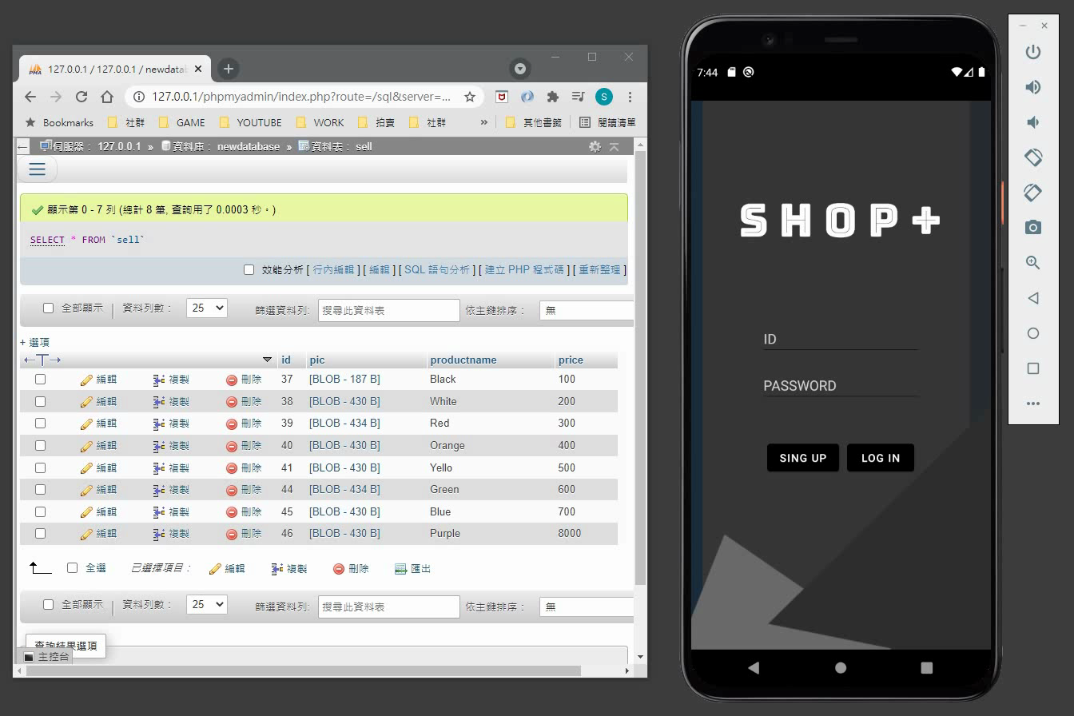
操 作 介 紹 [ 瀏覽 | 讀取功能]
15

Slide 17
未 來 計 畫
優 化 Ｕ Ｉ 介 面
新 增 買 賣 後 續 步 驟
新 增 物 流 系 統
新 增 線 上 支 付
16

Slide 18
參 考 文 獻
葉呈祥老師 教學內容 (PHP JAVA)
高秀娟老師 教學內容 (ANDROID)
GOOGLE CHROME 所輸入的關鍵字
17

Slide 19
報 告 結 束
謝 謝 各 位 老 師 及 同 學 半 年 來 的 協 助 與 陪 伴
18

